Slide 1
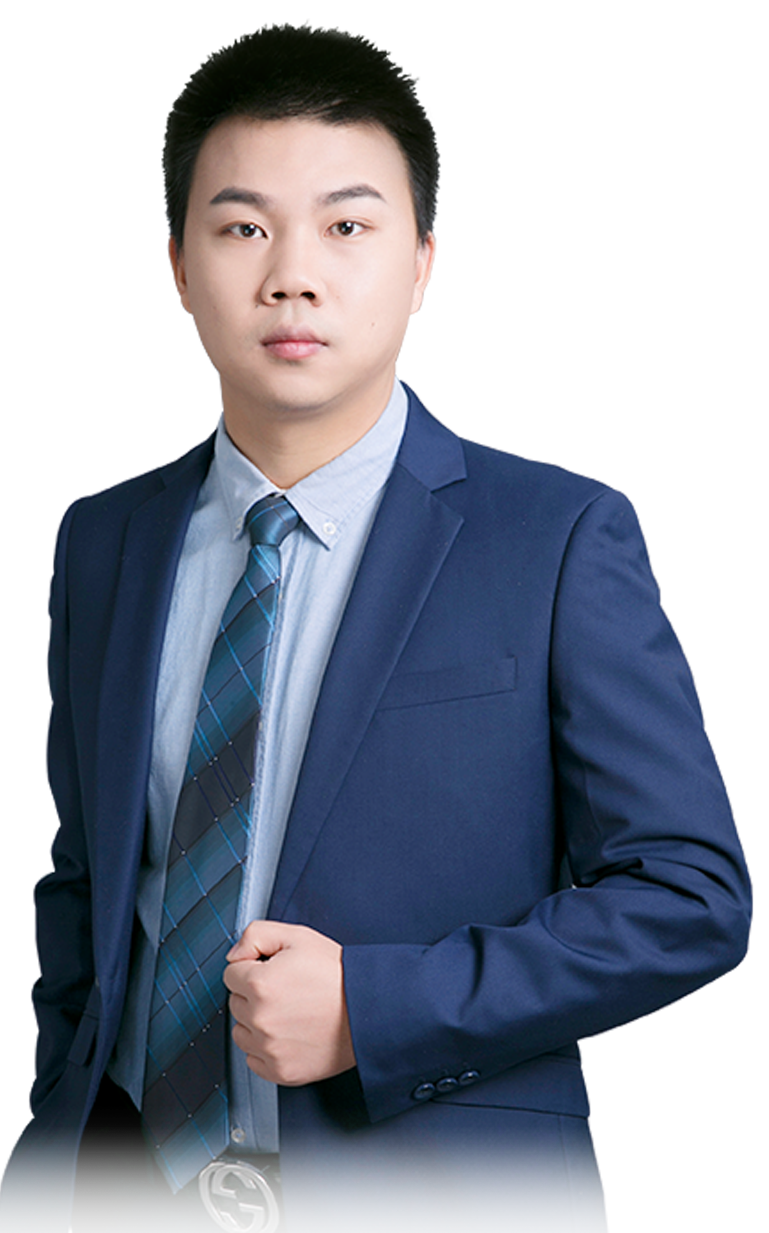
涨停复制
建立自选股池
12月24日8:15
许 为
投顾执业编号:A1120619060011
基金职业编号：A2025061900499x
经传多赢资深投顾，具有10年以上的从业研究经验，对A股均有较专业的研究。擅长以技术面为主，以政策，消息为辅挖掘市场热点投资机会，独创主力操盘三步曲，机构跟盘以及准确把握个股启动节奏和上涨空间判断！投资风格偏理性，顺势而为！

Slide 2
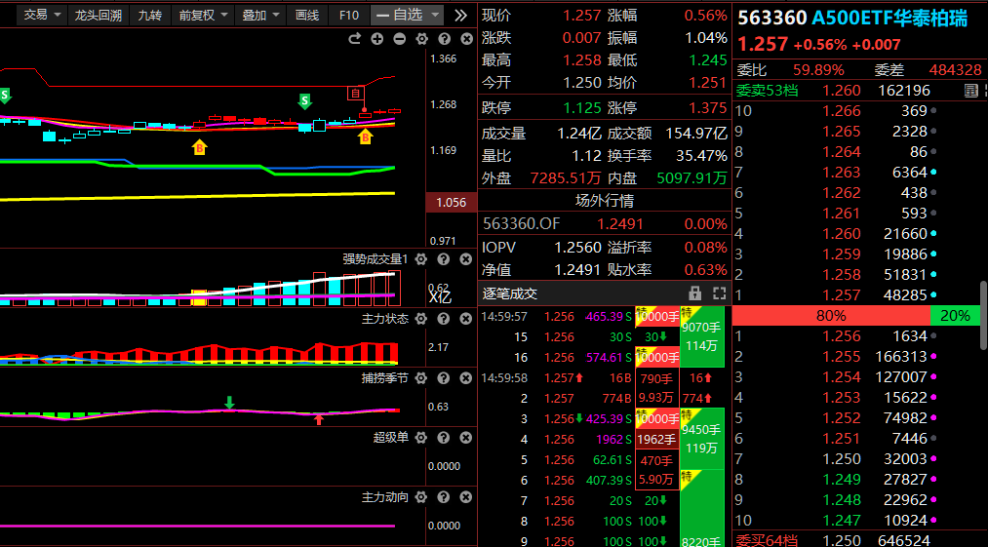
产品表现分析
资金交易逻辑
华泰柏瑞ETF（563360）成为A500中成交额最大的产品，资金集中流向头部ETF的现象显著。
资金涌入主要源于明年将推出A500期权，具体对标ETF尚未确定，但期权获取资格与基金规模直接相关，推动资金持续流入头部产品。
洞察
现状
资金涌入背景
未来趋势预测
巨量资金持续涌入的背景下，多只A500ETF规模刷新历史新高，近期A500表现强劲，明显优于沪深300ETF、中证1000ETF等其他风格指数。
基于期权布局需求，资金向头部A500ETF集中的趋势将持续，规模竞争将进一步加剧。中长期趋势慢慢向上，这个可以看捕捞季节反复做波段
目标
方案

Slide 3
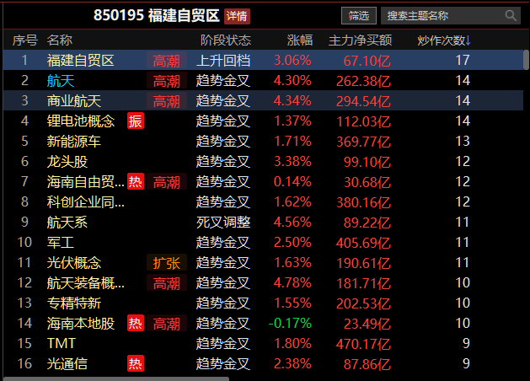
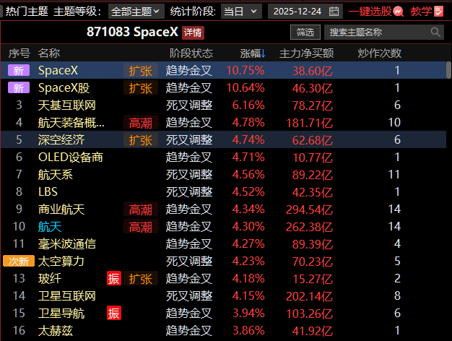
消息面上，1、发射次数创历史新高！一批新型号商业火箭即将迎来首飞，商业航天企业IPO持续提速；
2、英伟达B100、H200芯片全面采用液冷散热；
3、暂维持零关税！美贸易代表办公室：将自2027年6月起对中国半导体产品加税；
4、合计出资超1200亿！国家创投引导基金三大子基金成立；
5、中芯国际已经对部分产能实施了涨价，涨幅约为10%。

Slide 4

01
05
SpaceX融资计划
02
04
美军卫星采购合同
12月初媒体报道，SpaceX计划明年通过首次公开募股（IPO）筹集300亿美元资金，目标估值最高达1.5万亿美元，这将成为全球史上最大的IPO项目。
03
据美国《空天部队》杂志网站12月19日报道，美国太空军下属的太空发展局当天宣布，向4家公司授予价值35亿美元的合同，用于采购总共72颗导弹预警和跟踪卫星——这是迄今为止美军低地球轨道星座的最大一笔交易。
商业航天政策支持
美国太空政策调整
十五五明确提出“加快商业航天等新兴领域发展”。这是“商业航天”首次被写入如此高规格的经济工作部署文件，为行业提供了最强有力的政策背书和方向指引，被视为里程碑式利好。
商业火箭发射成功
12月18日，美国白宫发表声明称，特朗普当日签署了一项行政命令，为“美国优先”的太空政策制定了愿景，以确保美国在太空探索、安全和商业领域“引领世界”。该命令要求美国人到2028年重返月球，并在2030年前建立永久月球前哨站的初始设施；指示在月球和轨道上部署核反应堆。
12月10日，星河动力在山东海域完成“谷神星一号”商业火箭的海上发射，成功将多颗卫星送入轨道。

Slide 5
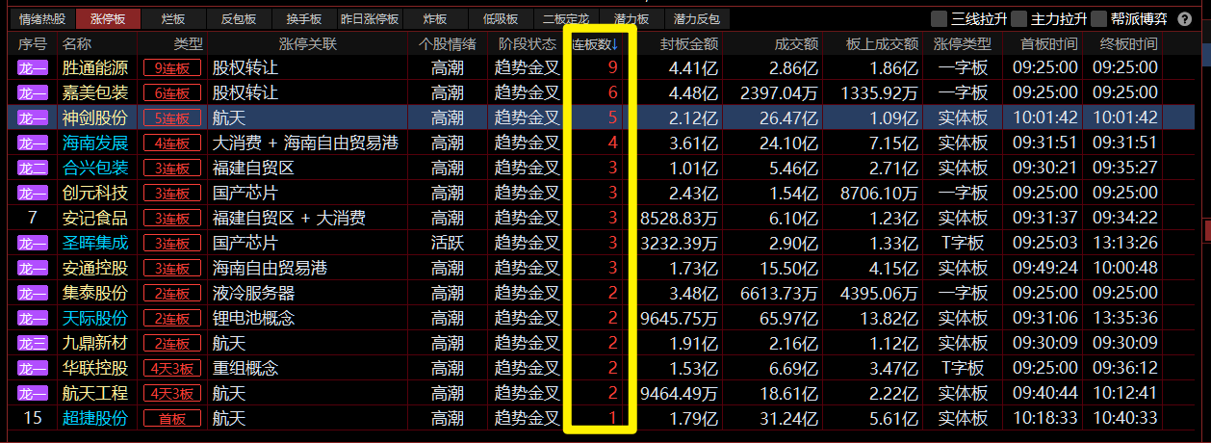
涨停板最高标9板（一字板），神剑股份（航天），海南发展，浙江世宝（连板反包），短期情绪回温

Slide 6
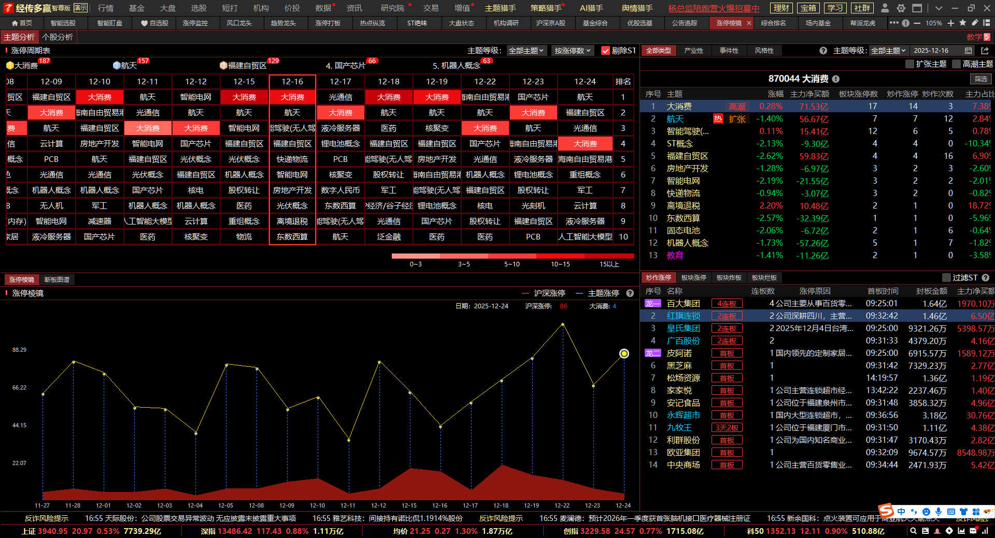
涨停棱镜上榜+龙头情绪股：航天（神剑股份），大消费（百大集团），海南自贸区（海南发展）

Slide 7
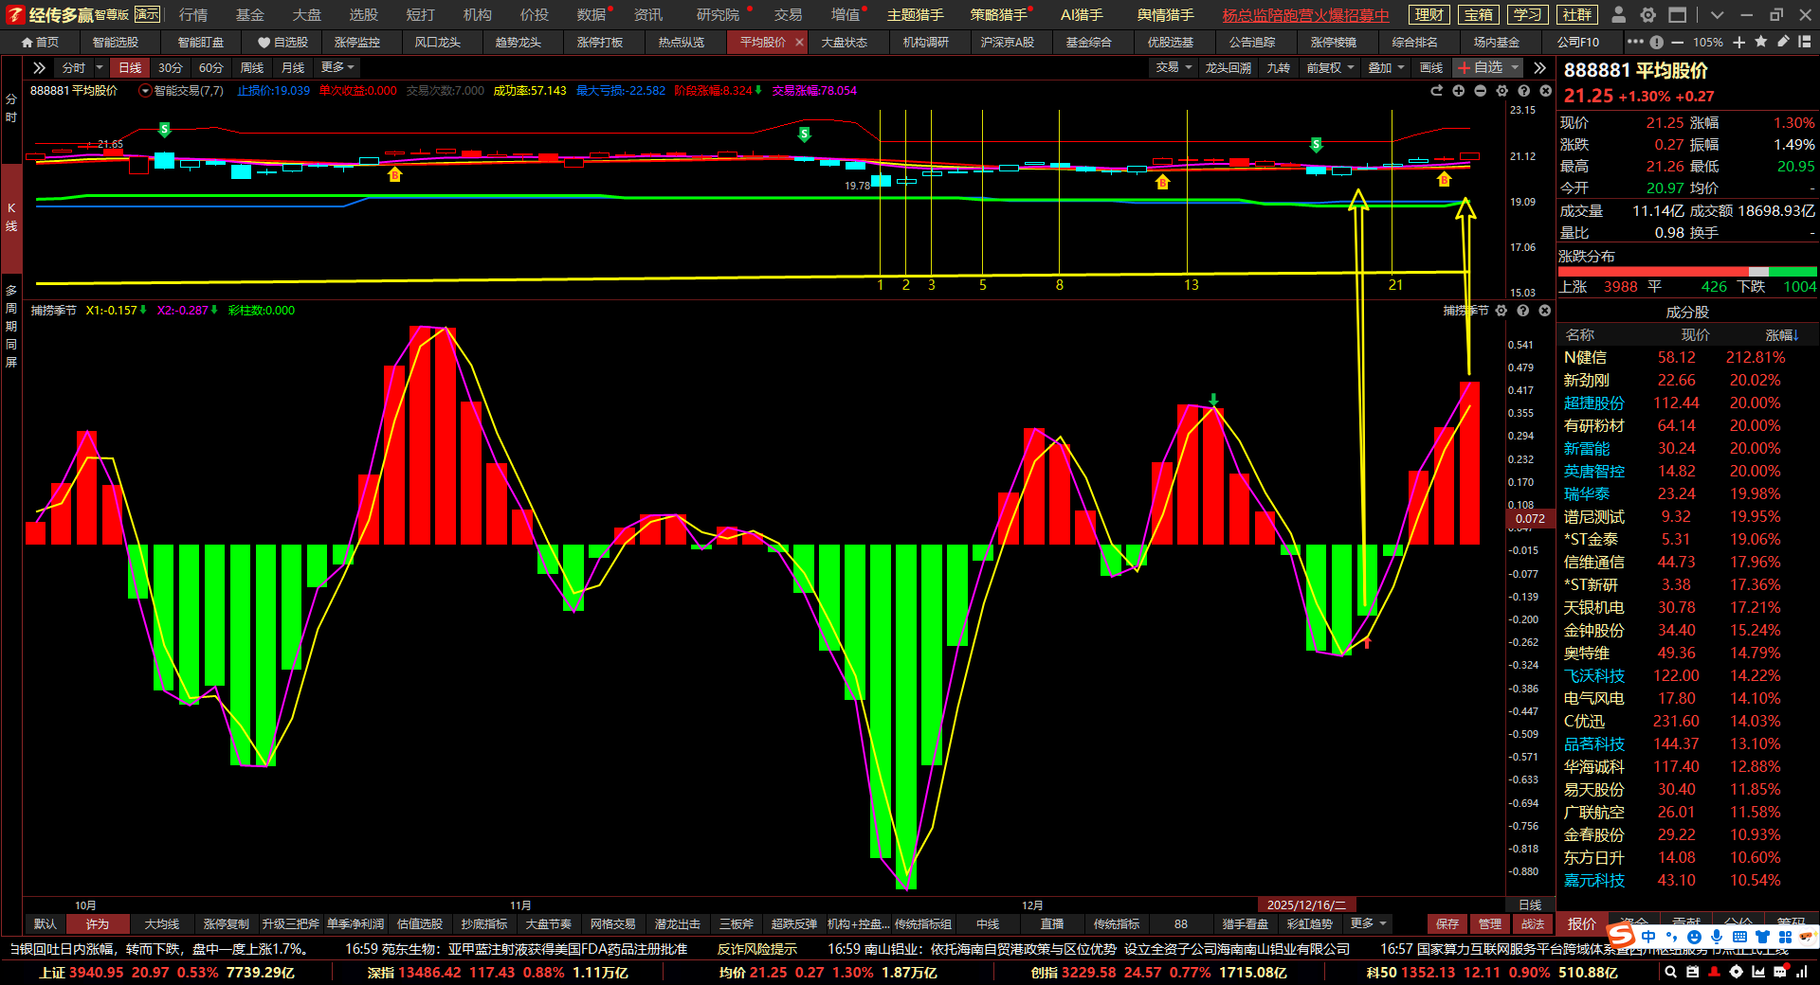
平均股价本次金叉反弹，B点+熊线上移，关注首B回档的节奏，特别是第一次死叉后的B点回踩

Slide 8
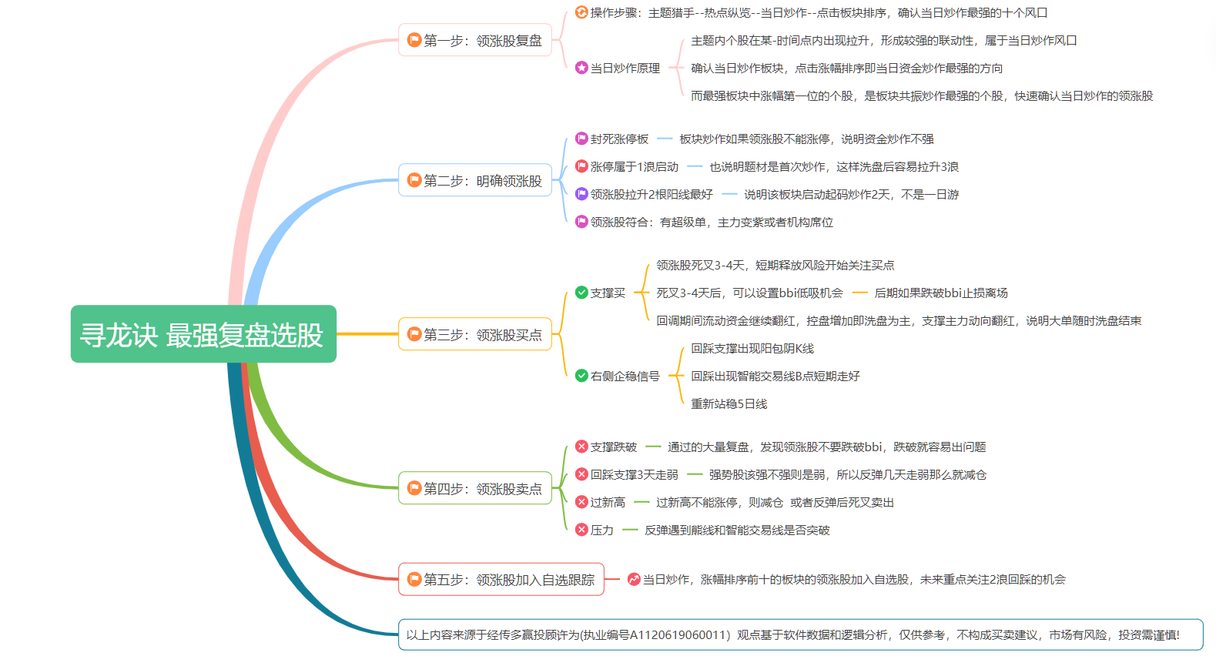

Slide 9
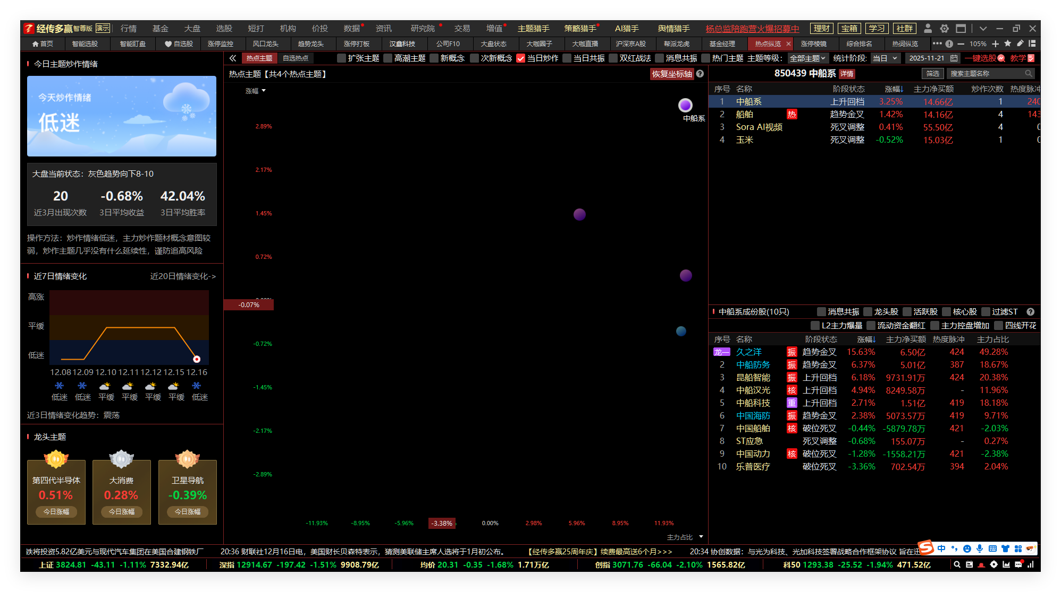
11月21号当日炒作

Slide 10
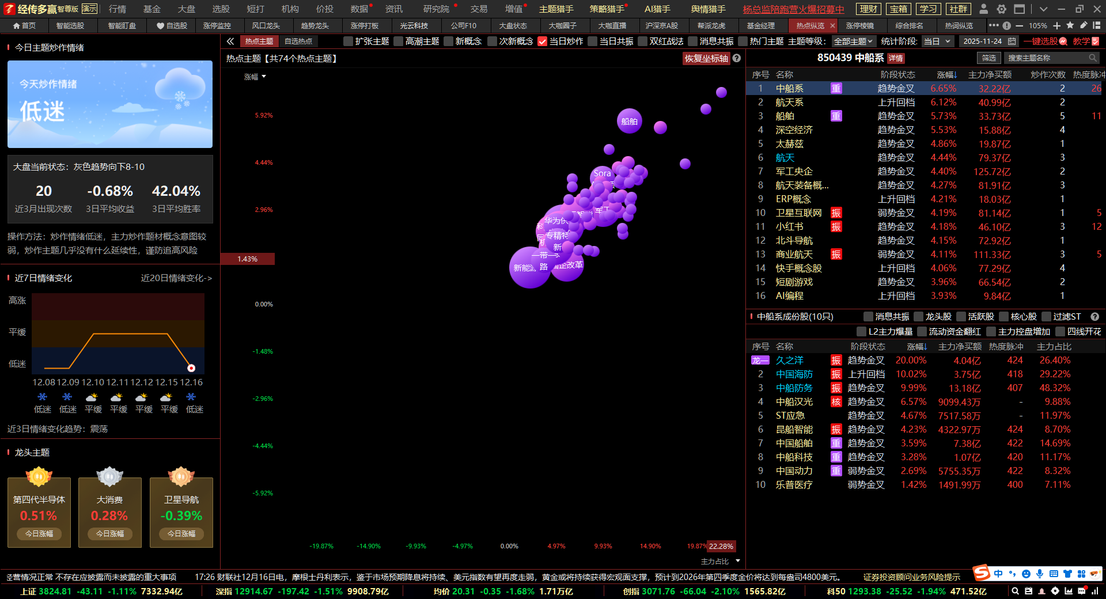
11月24号当日炒作

Slide 11
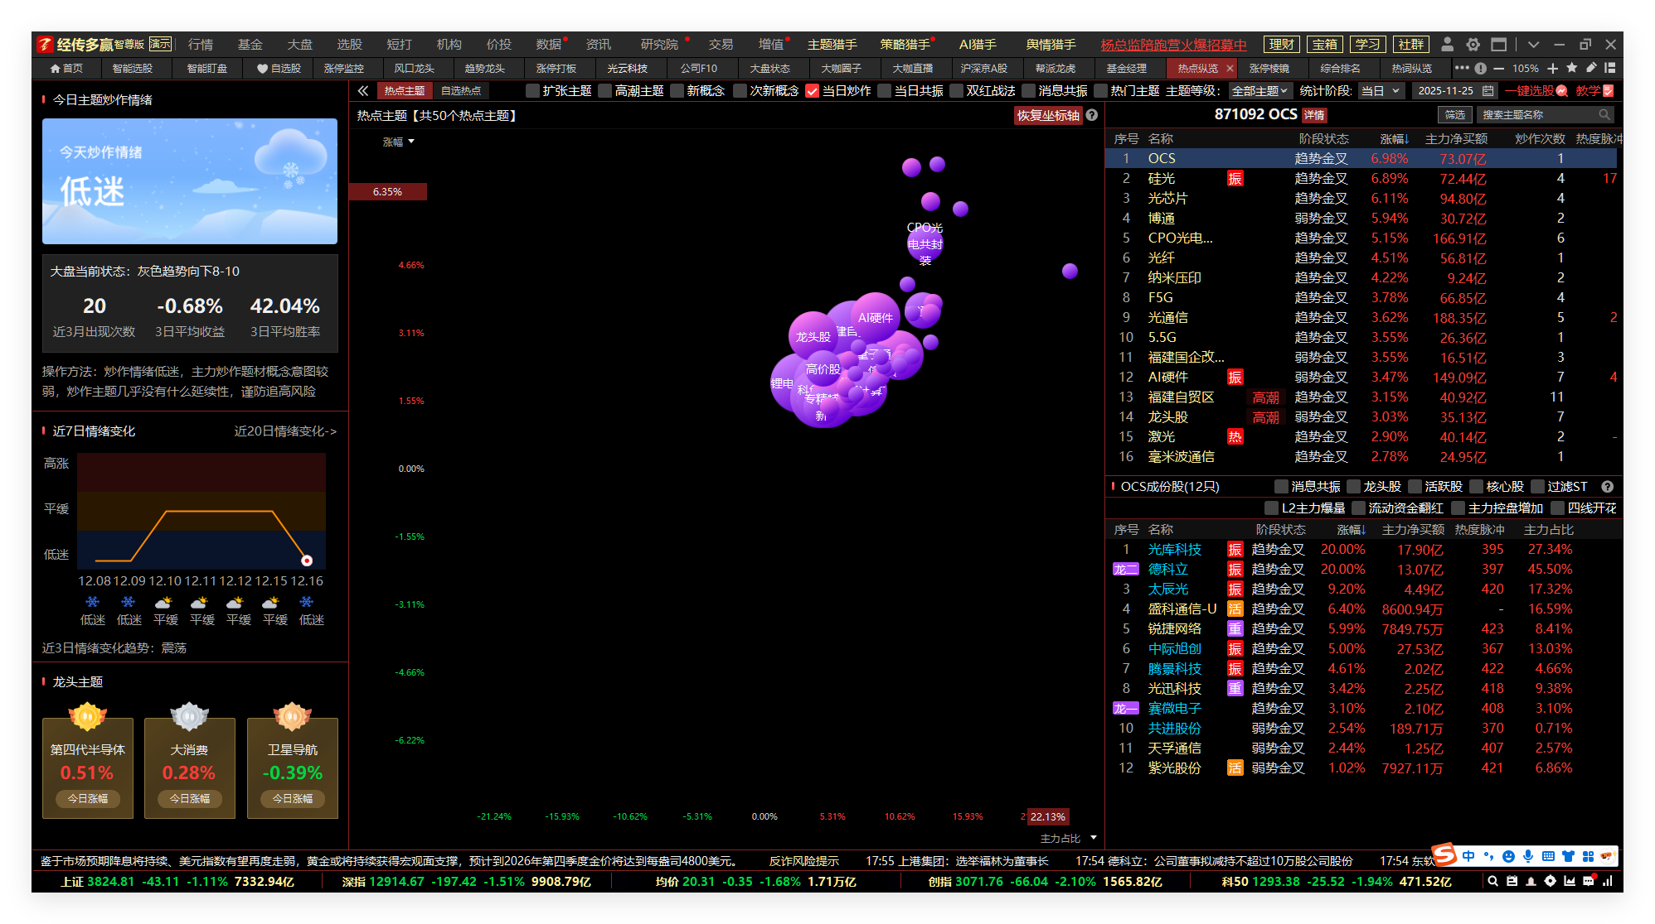
11月25号当日炒作

Slide 12
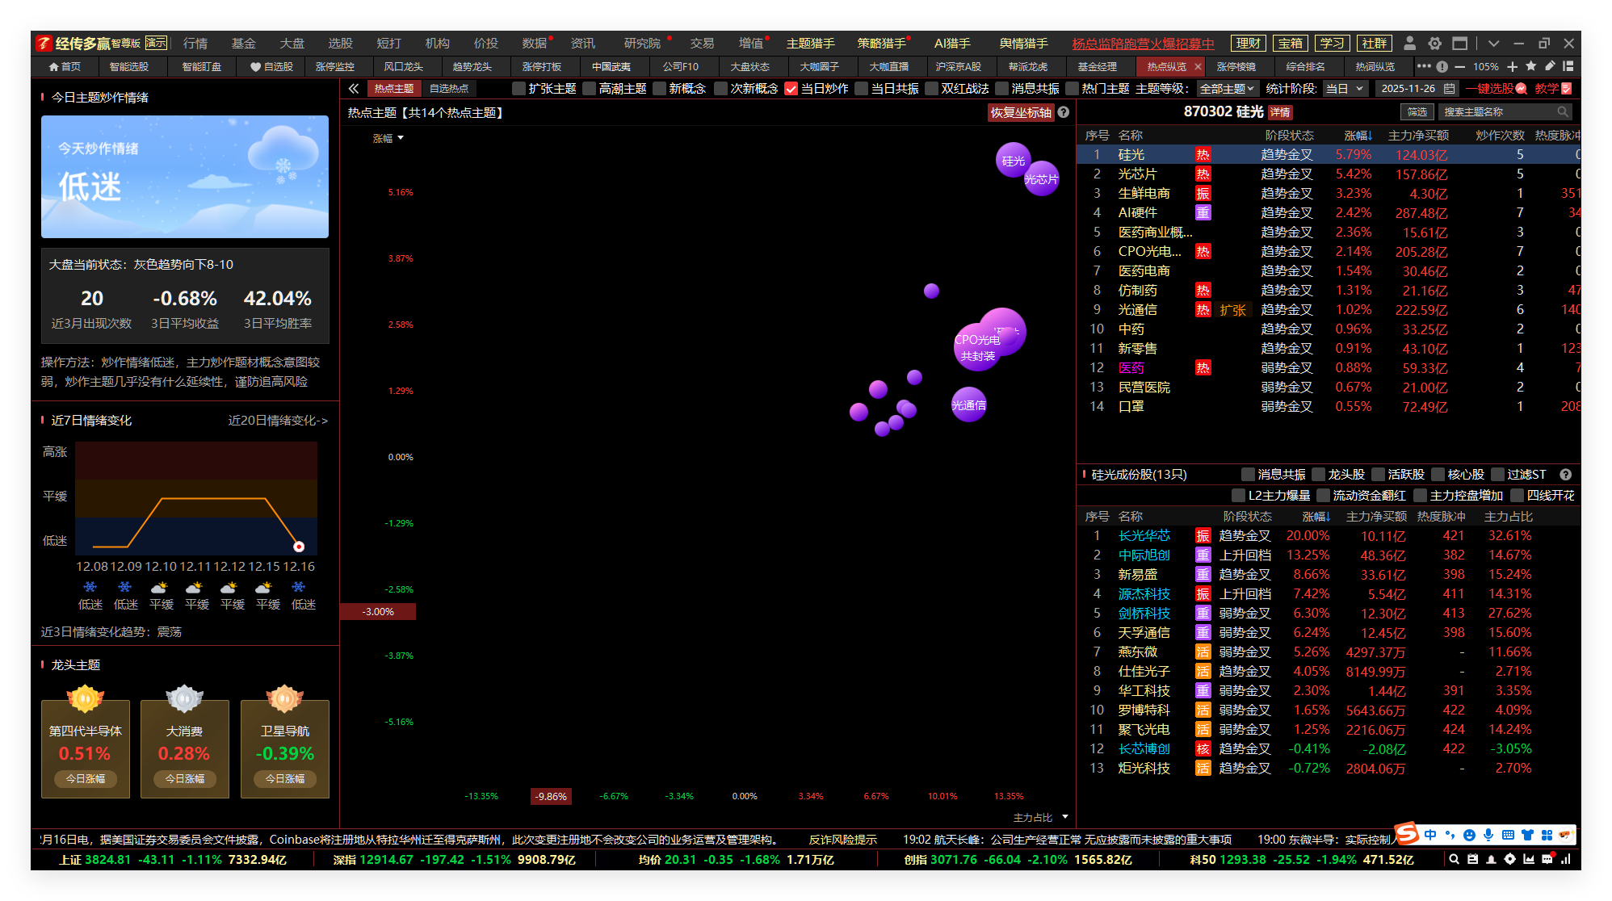
11月26号当日炒作

Slide 13
软件灰色区域，轻仓试错 选股+左侧交易建仓 右侧交易加仓
左侧交易：预判建仓跟踪
右侧交易：加仓或者机会区域
安全性较高：等待趋势确认后再行动，避免了“下跌不言底”的风险。
资金利用率高：资金闲置时间短，一旦做对，见效快，盈利速度可能很快。
执行力强：有明确的入场和止损信号，便于制定和执行交易纪律。
成本较高：放弃了最低点的底部利润，并且买入价通常不是最低点。
滞后性：信号确认需要时间，可能错过最佳买点的一部分利润。
支撑位置翻红止跌，站稳5日线，智能交易线B点，日线金叉，阳包阴等买点，（跌破支撑，智能交易线S点，反弹5日线遇压卖点等。）
成本优势明显：如果判断正确，能够以很低的价格收集筹码，潜在利润空间巨大。
“接飞刀”风险：容易买在下跌中继，陷入越买越套的困境。
做错时间成本高：资金可能被长时间占用，机会成本较大。
判断支撑通常是左侧交易，比如买10万的话，支撑线通常是买3-5层，然后盘中支撑住，站稳分时均线说明支撑有效。

Slide 14


新兴产业布局
未来产业培育
重点发展新能源、新材料、航空航天、低空经济等战略性新兴产业，通过政策引导和技术创新培育新的经济增长点。
超前布局量子科技、生物制造、氢能、可控核聚变、脑机接口、具身智能、6G等未来产业，构建面向长远竞争力的产业体系。
十五五期间核心新产业发展规划
关键技术攻关
强国体系建设
采取超常规措施全链条推动集成电路、工业母机、高端仪器、基础软件、先进材料、生物制造等重点领域关键核心技术突破。
加快建设制造强国、质量强国、航天强国、交通强国、网络强国，构建现代化产业体系支撑国家战略发展。
能源体系构建
两岸融合发展
新型能源体系重点发展抽水蓄能、新型储能、智能电网和微电网，推动能源结构绿色低碳转型。
推动两岸关系和平发展，高质量推进两岸融合发展示范区建设，服务国家统一大业。

Slide 15
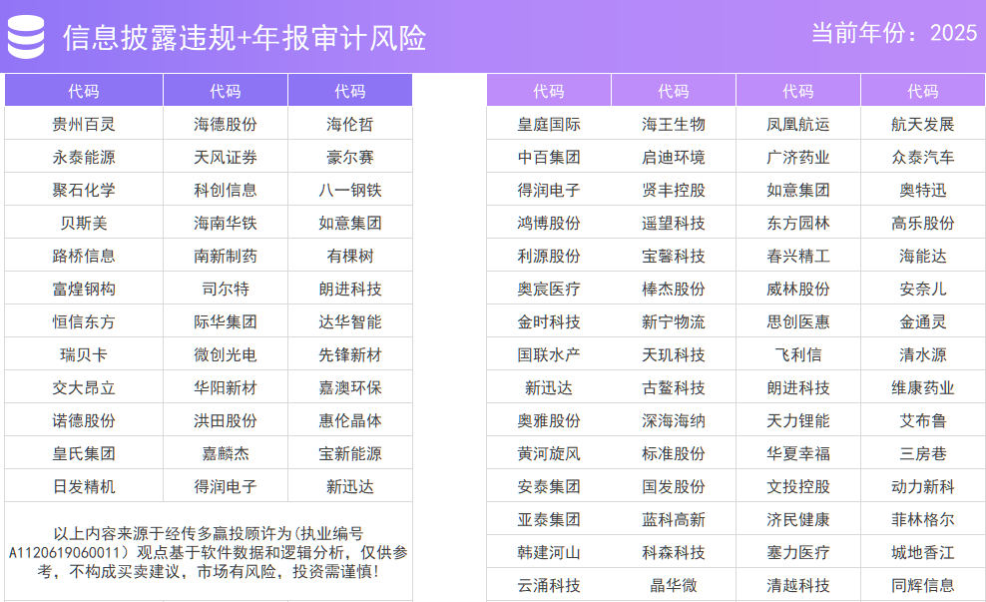
消息面
【2年虚增净利近2600万 牛股嘉澳环保将被“ST”】
惠伦晶体：因2021年、2022年年度报告存在虚假记载 公司股票被实施其他风险警示

Slide 16
涨停复制是最简单的一种方式，注意涨停的精选：
1.龙头股最好，往往一个板块启动的风向标，资金关注度最高，无论是1浪启动还是3浪，辨识度高
2.涨停板的资金越强越好，资金进的多，洗盘出不去，那么拉升3浪的需求高，而一般的涨停行情不配合就直接出货了
3.连续拉升超级单买，或者是出现百万手的超级单买，都是一个模版
4.回踩需要bbi的低吸+右侧交易的配合
细节：连续下跌大阴线，出现反包B点的特别强

Slide 17
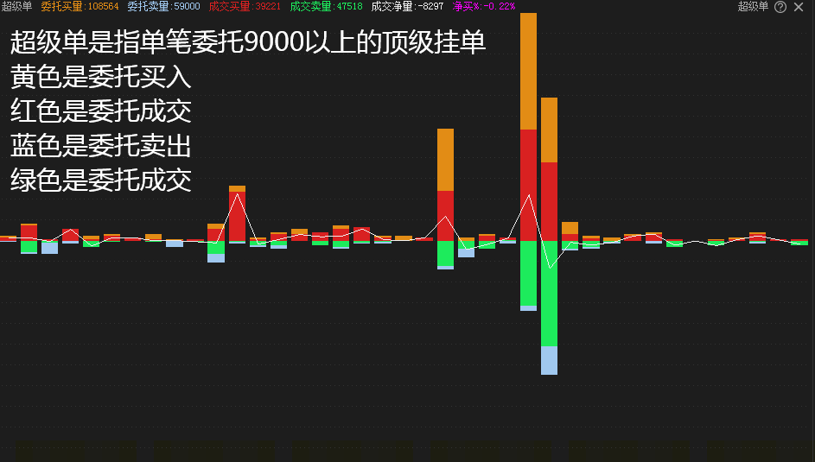
超级单指标：
A股申报挂单主板上限统一为100万股（即1万手）
创业板申报挂单上限统一为30万股（即3000手）
盘中主板出现9000手（创业板是2900手）这种顶格委托挂单的行为叫：超级单
黄色是委托买入
红色是委托成交
蓝色是委托卖出
绿色是委托成交
个股出现疯狂超级单大笔买入，说明短期有强势资金入场的信号，极致的超级单买入

Slide 18


Slide 19
